Slide 1
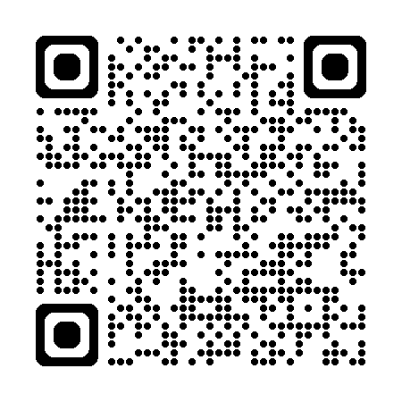
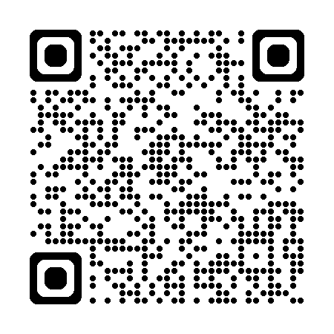
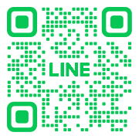

応募書類の
書き方セミナー
ミドル世代向け
３５歳～５９歳
電話申込可
事前予約制
９月９日（火）
１４：３０～１６：００
ハローワーク四日市３階会議室（定員16名）
９月８日（月）締切 ※定員になり次第予約受付終了
☑ これから就職活動を始める方に！
☑ 応募書類の書き方をもう一度確認したい方に！
☑ 志望動機・自己ＰＲを考えたい方に！
●ミドル世代（３５歳～５９歳）の正社員等のフルタイムでの
就職を目指す方で、正社員経験が短い方や非正規雇用で働い
ている方等向けのセミナーです。
●このセミナーは雇用保険受給の求職活動になります。
★お問い合わせ、ご予約は下記の窓口まで♪
ハローワーク四日市 職業相談部門
３５歳からのキャリアアップ支援窓口
☎ 059-353-5566（41#）
この二次元コードからお申込みができます！
予約フォーム
ハローワーク四日市
ホーム
ページ

Slide 2
【注意事項】
・当日はハローワーク四日市 ３階 会議室へお越しください。セミナー開始２０分前から受付を開始いたします。
・当日は、ハローワーク受付票（雇用保険受給中の方は雇用保険受給資格者証）、筆記用具をお持ちください。
・当日、体調不良の方についてはご参加をご遠慮ください。
・キャンセルをされる場合は事前に「ハローワーク四日市 職業相談部門 就職氷河期世代支援窓口」（表面参照）までご連絡ください。

